Slide 1
Банк PDB и программа RasMol

Slide 2
Изучение пространственной структуры макромолекул
Рентгеноструктурный
анализ
Ядерный магнитный резонанс
(ЯМР)
PDB
Анализ расшифрованных структур
NPIDB
PDBsum
PQS
FSSP
SCOP
CATH

Slide 3
Protein Data Bank
Более 50 000 записей (2008)
Идентификатор записи (PDB ID, PDB-код) вида 1XYZ (цифра и три буквы/цифры)
например: 1B8I, 9ANT, 10MH
Каждая запись содержит координаты центров атомов (в некоторой произвольной системе координат) и сопровождающую информацию
Каждая запись есть текстовый файл специального формата (PDB-формат)

Slide 4
Protein Data Bank
Одна запись соответствует одному эксперименту по определению пространственной структуры макромолекулы или комплекса молекул
Архивный банк – за содержание записи отвечают авторы соответствующей работы
Совместно поддерживается университетом Rutgers (штат Нью-Джерси); EBI (Англия) и BIRD (Institute for Bioinformatics Research and Development, Япония)
Адреса в Интернете: http://www.rcsb.org/pdb, http://www.ebi.ac.uk/msd/ , http://www.pdbj.org/ .
Сайты снабжены поисковыми системами
Все записи открыты для копирования через FTP

Slide 5
Формат PDB-файла
HEADER COMPLEX (DNA-BINDING PROTEIN/DNA) 27-APR-97 1WET
TITLE STRUCTURE OF THE PURR-GUANINE-PURF OPERATOR COMPLEX
COMPND MOL_ID: 1;
COMPND 2 MOLECULE: PURINE REPRESSOR-GUANINE-PURF-OPERATOR;
COMPND 3 CHAIN: A;
COMPND 4 MOL_ID: 2;
COMPND 5 MOLECULE: DNA (AACGAAAACGTTTTCGT);
COMPND 6 CHAIN: B;
COMPND 7 ENGINEERED: YES;
COMPND 8 BIOLOGICAL_UNIT: HOMODIMER
SOURCE MOL_ID: 1;
SOURCE 2 ORGANISM_SCIENTIFIC: ESCHERICHIA COLI;
SOURCE 3 MOL_ID: 2;
SOURCE 4 SYNTHETIC: YES
KEYWDS DNA-BINDING REGULATORY PROTEIN, REPRESSOR,
KEYWDS 2 COMPLEX (DNA-BINDING PROTEIN/DNA)
EXPDTA X-RAY DIFFRACTION
AUTHOR M.A.SCHUMACHER,A.GLASFELD,H.ZALKIN,R.G.BRENNAN
REVDAT 1 12-NOV-97 1WET 0
JRNL AUTH M.A.SCHUMACHER,A.GLASFELD,H.ZALKIN,R.G.BRENNAN
JRNL TITL THE X-RAY STRUCTURE OF THE PURR-GUANINE-PURF
JRNL TITL 2 OPERATOR COMPLEX REVEALS THE CONTRIBUTIONS OF
JRNL TITL 3 COMPLEMENTARY ELECTROSTATIC SURFACES AND A
JRNL TITL 4 WATER-MEDIATED HYDROGEN BOND TO COREPRESSOR
JRNL TITL 5 SPECIFICITY AND BINDING AFFINITY
JRNL REF J.BIOL.CHEM. V. 272 22648 1997
JRNL REFN ASTM JBCHA3 US ISSN 0021-9258 0071
REMARK 1

Slide 6
Формат PDB-файла
ATOM 1 N THR A 3 16.514 -2.279 12.062 1.00 43.86 N
ATOM 2 CA THR A 3 17.180 -2.102 13.371 1.00 45.43 C
ATOM 3 C THR A 3 16.995 -0.675 13.903 1.00 48.26 C
ATOM 4 O THR A 3 16.888 -0.476 15.109 1.00 56.27 O
ATOM 5 CB THR A 3 18.658 -2.818 13.510 1.00 61.61 C
ATOM 6 OG1 THR A 3 18.953 -3.305 14.848 1.00 40.35 O
ATOM 7 CG2 THR A 3 19.796 -1.970 12.934 1.00 66.69 C
ATOM 8 N ILE A 4 16.880 0.318 13.028 1.00 35.25 N
ATOM 9 CA ILE A 4 16.614 1.653 13.545 1.00 31.81 C
ATOM 10 C ILE A 4 15.180 1.537 14.149 1.00 36.74 C
ATOM 11 O ILE A 4 14.824 2.204 15.125 1.00 23.77 O
ATOM 12 CB ILE A 4 16.557 2.686 12.441 1.00 32.25 C
ATOM 13 CG1 ILE A 4 16.613 4.069 13.040 1.00 32.26 C
ATOM 14 CG2 ILE A 4 15.242 2.611 11.664 1.00 22.31 C
ATOM 15 CD1 ILE A 4 16.468 5.127 11.966 1.00 56.11 C
ATOM 16 N LYS A 5 14.363 0.675 13.544 1.00 41.48 N
ATOM 17 CA LYS A 5 13.005 0.429 14.018 1.00 40.63 C
ATOM 18 C LYS A 5 13.126 -0.115 15.426 1.00 43.60 C
ATOM 19 O LYS A 5 12.360 0.211 16.357 1.00 45.74 O
ATOM 20 CB LYS A 5 12.399 -0.681 13.198 1.00 41.30 C
ATOM 21 CG LYS A 5 11.236 -0.268 12.361 1.00 61.61 C
ATOM 22 CD LYS A 5 11.427 -0.757 10.930 1.00 66.72 C
ATOM 23 CE LYS A 5 10.112 -0.760 10.137 1.00 90.19 C
ATOM 24 NZ LYS A 5 10.059 -1.825 9.080 1.00 69.42 N
ATOM 25 N ASP A 6 14.102 -0.973 15.597 1.00 38.66 N

Slide 7
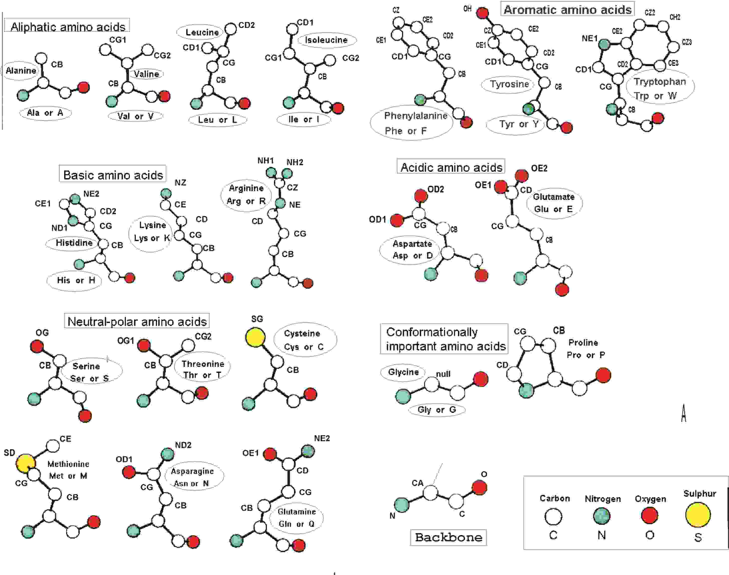

Slide 8
Программы работы с 3D-структурами
RasMol (визуализация, подготовка изображений и простейший анализ)
PyMol (визуализация, качественная подготовка изображений, больше средств анализа)
SwissPDBviewer или DeepView (анализ и сравнение структур; визуализация уступает RasMol и PyMOL)

Slide 9
RasMol
Удовлетворительная визуализация; достаточный для большинства потребностей спектр средств анализа
Последняя версия 2.7.4.2
Несложен для освоения, обладает хорошей внутренней логикой
Доступен на сайте http://www.openrasmol.org

Slide 10
Визуализация молекулы белка
Проволочная модель – ковалентные связи между атомами изображаются линиями, соединяющими их центры
Шариковая модель – атомы изображаются шариками
Остовная модель – изображаются условные линии, соединяющие
Cα-атомы

Slide 11
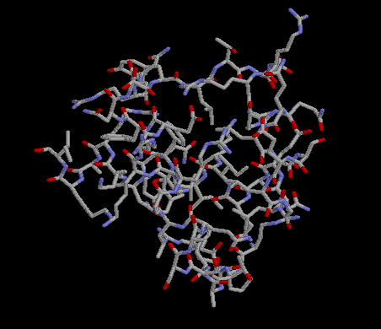
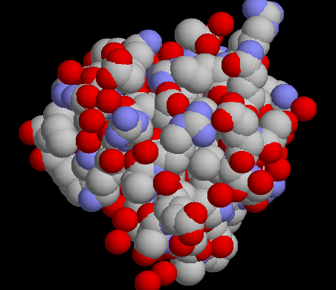
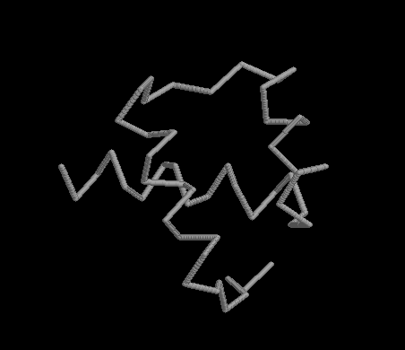
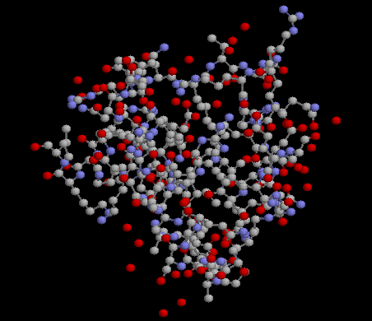
Визуализация молекулы белка
Шариковая модель
Проволочная модель
Наложение проволочной
и шариковой моделей
Остовная модель

Slide 12
RasMol: основные принципы
Работа идёт в двух окнах: графическом и командном
В каждый момент работы имеется некоторое выделенное множество атомов. Все действия производятся с этим множеством
Каждому действию соответствует команда, набираемая в командном окне

Slide 13
RasMol: некоторые команды
select <множество> | выделяет множество
restrict <множество> | выделяет множество и стирает из графического окна всё остальное
wireframe 50 | добавляет к изображению в графическом окне проволочную модель выделенного множества с толщиной линий 50
wireframe off | стирает из графического окна проволочную модель выделенного множества
backbone 70 | добавляет к изображению в графическом окне остовную модель выделенного множества с толщиной линий 70
cpk 200 | добавляет к изображению в графическом окне шариковую модель выделенного множества с диаметром шариков 200
color <цвет> | окрашивает выделенное в указанный цвет (если эти атомы не были никак изображены, то цвета не будет видно, пока вы их не изобразите!)

Slide 14
RasMol: как задавать множество
Один атом:
Ser15:A.OG – атом OG из серина 15 цепи A
Все атомы заданного остатка:
15:A
Все атомы диапазона остатков:
10-28:A
Все атомы цепи A:
*:A
Все Cα-атомы:
*.CA

Slide 15
RasMol: как задавать множество
Всё:
all
Ничего (пустое множество)
none («restrict none» очищает графическое окно)
Все атомы белка:
protein
Все атомы воды:
water
Все остовные атомы (белка, ДНК и РНК):
backbone

Slide 16
Логические операторы для задания множеств
Логическое «или» (объединение множеств) – запятая или “or”:
15:A,17:A,19:A – все атомы трёх остатков
Логическое «и» (пересечение множеств) –“and”:
ser and *:A – все атомы всех серинов из цепи A
Логическое «не» (дополнение к множеству) – “not”:
not protein – все небелковые атомы

Slide 17
Комбинации операторов
*:B and (*.CA,*.CB)
dna and not backbone
(leu,met,val,ile) and *:1 and backbone
not (protein,dna,water)
И Т.П.

Slide 18
Оператор “within”
within(4.5,dna)
множество всех атомов, расположенных ближе
4,5 Å от ДНК
ser and within(5.0,dna and backbone)
множество всех атомов серина, расположенных ближе 5 Å от остова ДНК
Выполнение команд:
select water and within(3.9,ser15:a.og)
cpk 200
выведет в графическое окно в виде шариков диаметром 200 все атомы воды, находящиеся ближе 3,9 Å от данного атома

Slide 19
Упражнение
Документ PDB содержит описание структуры, состоящей из белка, фрагмента ДНК и молекул воды.
Какое множество станет выделенным, если выполнить следующие команды ?
  select protein or dna
  select protein and dna
  select not water
  select within(3.5, hıs)
  select within(3.5, hıs) and water

Slide 20
Цвет
После команды color может стоять:
  словесное обозначение цвета (red, green, white, black, cyan, redorange, etc…)
  численное значение цвета в системе RGB, например, [80,80,255]
  слово “cpk”, означающее раскраску по типу атомов
  “chain”, “structure”, “model”, “temperature”

Slide 21
Экспорт файлов
Команда
save h:\rasmol\my.pdb
создаст файл «my.pdb» в директории H:\rasmol, содержащий координаты атомов выделенного множества в PDB-формате
Из меню Export графического окна можно сохранить текущее изображение. То же (в формате GIF) можно сделать командой
write h:\rasmol\picture.gif

Slide 22
Где посмотреть список команд?
В графическом окне в меню Help вызвать
User Manual, а в нём – Command Reference
Как сохранить последовательность команд, приведшую к хорошему изображению?
К сожалению, никак. Можно переписать команды в текстовый файл и тогда их все разом можно будет исполнить командой:
script h:\rasmol\myscript.txt
(если файл называется myscript.txt и находится в папке rasmol на диске H)

